Slide 1
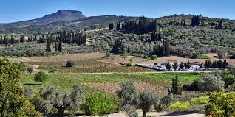
Μια φορά κι έναν καιρό στην πεδιάδα της Νεμέας ζούσε ο βασιλιάς Λυκούργος με τη βασίλισσά του, την Ευρυδίκη.

Slide 2
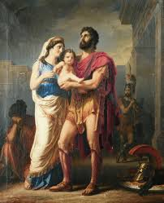
Την ευτυχία του ζευγαριού συμπλήρωσε η γέννηση του Οφέλτη, του ατακτούλη μικρού διαδόχου του θρόνου.

Slide 3
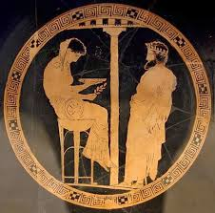
Ο περήφανος και ανήσυχος πατέρας έστειλε απεσταλμένο στο Μαντείο των Δελφών για να μάθει τι επιφύλασσε το μέλλον για το γιό του.

Slide 4
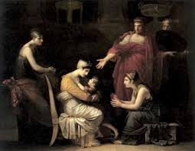
Αλίμονο! Η απάντηση ήταν φοβερή. «Ο μικρός θα βρει το θάνατό του, αν αγγίξει τη γη πριν γίνει ενός έτους.»

Slide 5
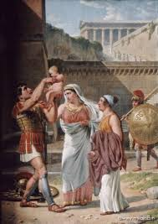
Ο βασιλιάς Λυκούργος, αφού σκέφτηκε πολύ, αποφάσισε να παραδώσει το βρέφος στην πιο πιστή του δούλα, την Υψιπύλη.

Slide 6
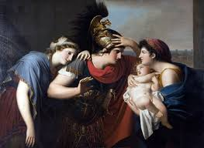
Πρόσεχε πολύ, της είπε, μην αφήσεις το παιδί κάτω για κανένα λόγο. Να το κρατάς πάντα στην αγκαλιά σου μέχρι να χρονιάσει.

Slide 7
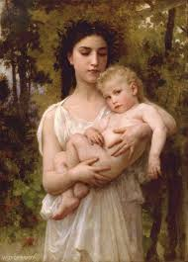
Οι μήνες περνούσαν και η Υψιπύλη τριγυρνούσε στη Νεμέα έχοντας το μικρό Οφέλτη πάντα στην αγκαλιά της.

Slide 8
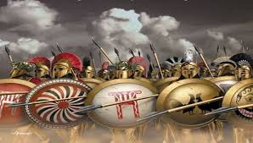
Κόντευε να περάσει ο καιρός, όταν στον κάμπο της Νεμέας εμφανίστηκε ένας μεγάλος στρατός από το Άργος που βάδιζε ενάντια στη Θήβα.

Slide 9
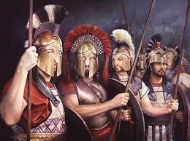
Επτά στρατηγοί ήταν επικεφαλείς. Όλοι τους διαλεχτοί, οι περίφημοι «Επτά επί Θήβας».

Slide 10
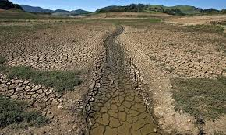
Ήταν καλοκαίρι, έκανε φοβερή ζέστη και ο στρατός διψούσε φοβερά.

